Slide 1

ВЛАДИВОСТОКСКИЙ ГОСУДАРСТВЕННЫЙ УНИВЕРСИТЕТ ЭКОНОМИКИ И СЕРВИСА
Техническая эксплуатация, обслуживание и ремонт жилищного фонда
Султанова Екатерина Владимировна

Slide 2


Техническое обслуживание зданий
Техническое обслуживание зданий — это комплекс работ, направленный на поддержание объекта в должном состоянии. При этом все мероприятия в основном носят планово-предупредительный, а не экстренный характер. В зависимости от особенностей того или иного здания, его эксплуатации, работы могут проводиться сезонно или значительно меняться от одного времени года к другому.

Slide 3

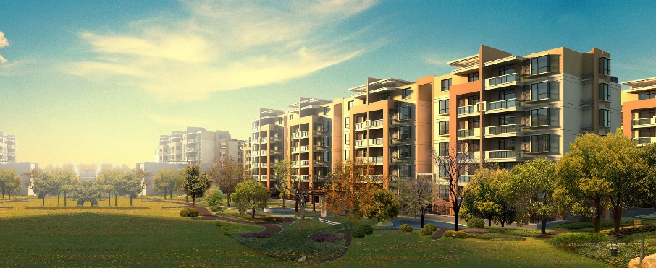
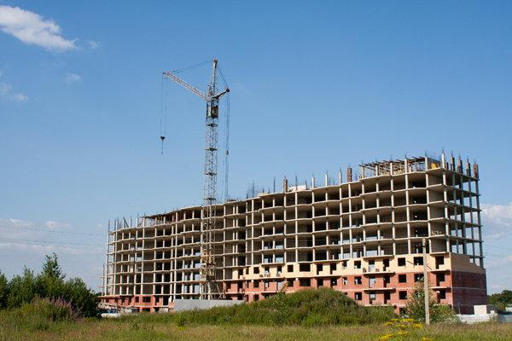
Техническое обслуживание зданий может быть направлено на:
системы отопления, водо- и электроснабжения, освещения, канализации;
системы кондиционирования, вентиляции;
инженерные коммуникации;
системы пожаротушения;
слаботочные системы.
Данная услуга может включать следующие виды ремонта:
планово-предупредительный;
текущий;
аварийный.
3

Slide 4


Текущий ремонт жилого дома
Под ремонтом общего имущества многоквартирного дома понимается - ремонт, выполняемый в плановом порядке с целью восстановления исправности или работоспособности жилого дома, частичного восстановления его ресурса с заменой или восстановлением его составных частей ограниченной номенклатуры, установленной нормативной и технической документацией.
5

Slide 5

КАПИТАЛЬНЫЙ РЕМОНТ
Капитальный ремонт объектов капитального строительства (за исключением линейных объектов) — замена и (или) восстановление строительных конструкций объектов капитального строительства или элементов таких конструкций, за исключением несущих строительных конструкций, замена и (или) восстановление систем инженерно-технического обеспечения и сетей инженерно-технического обеспечения объектов капитального строительства или их элементов, а также замена отдельных элементов несущих строительных конструкций на аналогичные или иные улучшающие показатели таких конструкций элементы и (или) восстановление указанных элементов.
6

Slide 6
Реконструкция объектов капитального строительства
Реконструкция объектов капитального строительства (за исключением линейных объектов) — изменение параметров объекта капитального строительства, его частей (высоты, количества этажей, площади, объема), в том числе надстройка, перестройка, расширение объекта капитального строительства, а также замена и (или) восстановление несущих строительных конструкций объекта капитального строительства, за исключением замены отдельных элементов таких конструкций на аналогичные или иные улучшающие показатели таких конструкций элементы и (или) восстановления указанных элементов.
8

Slide 7
Рекомендуемая литература
Ильина Ирина Николаевна. Экономика городского хозяйства : учеб. пособие для студентов вузов, обуч. по направл. "Экономика" и специальности "Финансы и кредит" / И. Н. Ильина - М. : КНОРУС , 2016 - 246 с.
Комков Владимир Алексеевич. Техническая эксплуатация зданий и сооружений : Учебник [Электронный ресурс] : ИНФРА-М , 2017 - 288 - Режим доступа: http://znanium.com/go.php?id=559371
Султанова Екатерина Владимировна. Основы функционирования ЖКХ : учебное пособие [для бакалавров] / Е. А. Султанова, Я. А. Волынчук; Владивосток. гос. ун-т экономики и сервиса - Владивосток : Изд-во ВГУЭС , 2017 - 88 с.
Управление в городском хозяйстве : учеб. пособие для студентов вузов, обуч. по специальности "Гос. и муницип. управление" / под ред. Р. Ж. Сираждинова - 2-е изд., стер. - М. : КНОРУС , 2016 - 350 с
17

